Slide 1


화면설계서
팀장: 이창민
팀원: 박건희
박준성
오다빈
실시간 쥐뢰찾기 대전

Slide 2

시작화면
21.04.08
0.9a
1. 시작 필드
로그인, 회원가입
2. 로그인에 실패하면 밑의 텍스트 창에 성공여부가 출력된다
3. 출력이 된다음 성공하면 메인 화면으로 넘어간다. 실패시 로그인 창에 남아있는다.
4. 만일 쥐화면으로 힘들다면 기본 화면으로 제작
ID
ssangyong123
PW
**********
로그인
회원가입
Notes:
‹#›
프레임 내 쥐뢰찾기 제거 후 JFrame의 Title로 설정.

Slide 3
시작화면>로그인
21.04.08
0.9a
1. 로그인에 실패하면 아이디 또는 패스워드가 틀렸다는 메세지 창이 뜬다. 메세지의 확인 버튼을 누르면 메인화면이 보인다.
2. 로그인에 성공하면 메인 화면으로 넘어간다.
쥐뢰찾기
GAME
아이디/패스워드가 틀렸습니다.
ID
ssangyong123
PW
**********
확인
로그인
회원가입
Notes:
‹#›
프레임 내 쥐뢰찾기GAME 제거 후 JFrame의 Title로 설정.
2번 슬라이드의 배경화면 적용

Slide 4
시작화면> 회원가입
21.04.08
0.9a
1. 회원가입
id, pw, pw확인, 닉네임 회원가입 버튼, 취소 버튼
2. 회원가입에 성공해도 로그인창으로, 취소를 해도 로그인창으로 돌아가도록 한다.
3. 입력된 아이디의 중복상태를 맨 아래의 텍스트 창에서 출력해준다.
회원가입
ID
ssangyong123
중복확인
PW
123123
PW확인
123123
ID
ssangyong123
PW
**********
가입
취소
로그인
회원가입
Notes:
‹#›
회원가입 라벨을 프레임의 타이틀로 설정.

Slide 5
시작화면> 회원가입> 중복확인
21.04.08
0.9a
1. 아이디 입력 후 없는 아이디면 ‘사용 가능한 아이디 입니다’ 메시지 송출
회원가입
ID
ssangyong123
중복확인
사용 가능한 아이디 입니다.
PW
123123
PW확인
123123
확인
ID
ssangyong123
PW
**********
가입
취소
로그인
회원가입
Notes:
‹#›
회원가입 라벨을 프레임의 타이틀로 설정.

Slide 6
시작화면> 회원가입> 중복확인
21.04.08
0.9a
1. 아이디 입력 후 있는 아이디면 ‘중복된 아이디 입니다’ 메시지 송출
회원가입
ID
ssangyong123
중복확인
중복된 아이디 입니다.
PW
123123
PW확인
123123
확인
ID
ssangyong123
PW
**********
가입
취소
로그인
회원가입
Notes:
‹#›
회원가입 라벨을 프레임의 타이틀로 설정.

Slide 7
시작화면> 회원가입> 가입
21.04.08
0.9a
1. 가입 완료 시 ‘회원가입을 완료했습니다’ 메세지 송출
2. 확인 버튼을 누르면 시작화면으로 돌아가 로그인 할 수 있게 됩니다.
회원가입
ID
ssangyong123
중복확인
회원가입이 완료되었습니다.
PW
123123
PW확인
123123
확인
ID
ssangyong123
PW
**********
가입
취소
로그인
회원가입
Notes:
‹#›
회원가입 라벨을 프레임의 타이틀로 설정.

Slide 8

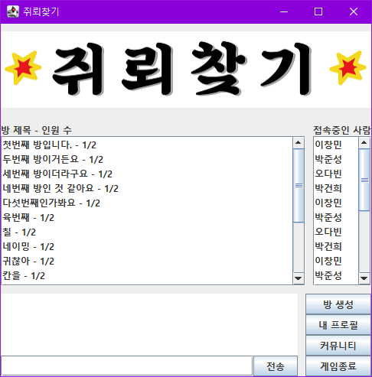
시작화면> 로그인>메인화면
21.04.08
0.9a
1. 메인화면
방목록,접속자 목록, 채팅창, 방 , 부가기능 버튼으로 구성
방목록
생성된 방들이 보이도록 해준다; 입장여부를 좌측에 출력해준다.
접속자 목록
현재 접속된 사람들의 닉네임을 보여준다. 실시간으로 갱신해주는것이 핵심이다.
서버 채팅
에코서버를 사용하여 n:n채팅을 가능하도록 한다.
기타 버튼
방 생성버튼을 누르면 방이 생성되고 커뮤니티 버튼을 누르면 거뮤니티 ui가 나오고 게임을 종료하면 게임이 종료가 되도록 ui가 떠서 종료확인을 해준다.
방 목록 - 인원 수
접속자
첫번째 방입니다.-1 / 2
두번째 방이거든요.-1 / 2
다섯번째 -1 / 2
쌍용12
쌍용23
쌍용12(이)가 입장했습니다.
쌍용23(이)가 입장했습니다.
쌍용23: ㅎㅇ
방 생성
내 프로필
커뮤니티
_
전송
게임종료
Notes:
‹#›
“쥐뢰찾기GAME” 을 프레임의 타이틀로 설정.
해당 칸에 로고 적용 - 슬라이드 우측에 참고내용 첨부

Slide 9

시작화면> 로그인>메인화면>게임 화면>내 프로필
내 프로필
프로필 이미지를 수정할 수 있다.
아이디와 전적을 확인할 수 있다.
프로필 수정
아이디
쌍용789
전적
3전 2승 1패
나가기
Notes:
닉네임 왼쪽 ID라벨 추가 및 수정 버튼 삭제. ID가 들어갈 칸에 TextField 대신 Label로 변경.
우측 기능에서 “pc에서 저장된” -> “서버에 저장된”

Slide 10



시작화면> 로그인>메인화면>게임 화면>내 기록>프로필 수정
프로필 수정
프로필 수정을 누르면 선택할 수 있는 이미지가 나온다.
수정을 누르면 변경된 이미지로 수정이 완료되고 취소를 누르면 프로필이 바뀌지 않는다.
프로필 수정
이미지
프로필 수정
닉네임
수정
3전 2승 1패
수정
취소
나가기
Notes:
“pc저장”-> “서버 저장”

Slide 11
시작화면> 로그인>메인화면>방 생성
21.04.08
0.9a
1. 방생성
입력부, 생성버튼, 취소버튼
2. 이름 입력 후 생성을 누르면 생성이 되도록하고 방이름을 입력하지 않으면 생성버튼이 활성화 되지 않도록 한다.
쥐뢰찾기
GAME
방 목록 - 인원 수
접속자
1:1 대전 - 1/2
쌍용12
쌍용23
123123 - 2/2
방 생성
방이름
456456
쌍용12(이)가 입장했습니다.
쌍용23(이)가 입장했습니다.
생성
취소
방 생성
내 프로필
커뮤니티
_
게임종료
Notes:
‹#›
8번 슬라이드와 피드백 동일.

Slide 12
시작화면> 로그인>메인화면>방 참가
21.04.08
0.9a
1. 방참가
방이름이 출력되고 이 방에 입장할지 확인하는 ui를 띄운다.
예라고 하면 바로 입장하고 아니오를 누르면 다시 메인 ui에 들어간다.
쥐뢰찾기
GAME
방 목록 - 인원 수
접속자
1:1 대전 - 1/2
쌍용12
쌍용23
123123 - 2/2
1:1대전
에 입장하시겠습니까?
쌍용12(이)가 입장했습니다.
쌍용23(이)가 입장했습니다.
예
아니오
방 생성
내 프로필
커뮤니티
_
게임종료
Notes:
‹#›
8번 슬라이드와 피드백 동일.

Slide 13
시작화면> 로그인>메인화면>게임 종료
21.04.08
0.9a
1. 게임 종료
방이름이 출력되고 이 방에 입장할지 확인하는 ui를 띄운다.
예라고 하면 바로 입장하고 아니오를 누르면 다시 메인 ui에 들어간다.
쥐뢰찾기
GAME
방 목록 - 인원 수
접속자
1:1 대전 - 1/2
쌍용12
쌍용23
123123 - 2/2
정말로 종료하겠습니까?
쌍용12(이)가 입장했습니다.
쌍용23(이)가 입장했습니다.
예
아니오
방 생성
내 기록
커뮤니티
_
게임종료
Notes:
‹#›
우측 기능 내용 수정
8번 슬라이드와 피드백 동일.

Slide 14


시작화면> 로그인>메인화면>게임 화면
21.04.08
0.9a
게임 진행 방식
게임의 순서는 테두리의 색깔로 판단하다. 빨간색 테두리의 사용자가 게임을 한다. 1:1단판 방식으로 게임을 진행한다.
승리조건
만일 버튼을 누르다가 고양이를 고르면 승리하고 상대 턴에서 상대방이 버튼을 누르다가 쥐를 누르면 승리한다.
1:1 채팅
쥐는 쥐뢰찾기의 역할이니까 고양이는 쥐의 천적이여서 고양이를 누르면 게임을 승리할 수 있게 만들어줍니다. 그래서
쥐뢰찾기는 지뢰찾기에 멀티플레이 요소와 약간의 운적 요소를 가미한 게임이다. 통상의 지뢰는 쥐로 대체된다. 턴마다 플레이어가 번갈아 선택하는 방식의 게임이므로, 게임 후반부에는 확실히 승패가 정해지게 되는데, 이를 타개할 조커 개념으로 고양이 칸이 등장한다. 지뢰와 같은 취급을 받으나, 고양이 칸을 오픈하면 게임에서 승리하게 된다.
그리고 게임을 하면서 서로 소통을 할 수 있도록 채팅창 기능을 하단에 넣었다.
또한 프로필 기능을 만들어서 나와 상대방의 프로필을 들어가 프로필 이미지와 승패기록을 확인할 수 있다.
 |  | 1 | 1 | 2 | 1 | 1
 |  | 1 |  | 2 |  | 2 | 1 | 1
 |  | 1 | 2 | 3 | 2 | 2 |  | 1
1 | 1 | 1 | 1 |  | 1 | 1 | 1 | 1
1 |  | 1 | 1 | 1 | 1
1 | 1 | 1
쌍용789
쌍용123
프로필 보기
프로필 보기
쌍용123이(가) 입장했습니다.
쌍용123: ㅎㅇ
준비
나가기
_
Notes:
‹#›
둘 다 준비를 눌렀을때 시작하는 느낌으루…?(방장 도전자 누르는 순서 상관없이…?)
지뢰찾기처럼 처음엔 다 가려져있음. 버튼 누르면 나타나는 방식.

Slide 15
시작화면> 로그인>메인화면>게임 화면>상대 프로필
상대 프로필보기
상대방의 프로필 이미지. 닉네임, 전승패 등을 볼 수 있다.
이미지
아이디
쌍용123
전적
3전 2승 1패
나가기

Slide 16
시작화면> 로그인>메인화면>게임 화면>내 프로필
내 프로필보기
프로필 이미지. 닉네임, 전승패 등을 볼 수 있다.
프로필을 통해서 이미지와 닉네임을 시청, 변경이 가능하며 전,승,패 기록을 볼 수 있다.
프로필 수정
만일 프로필을 수정하고 싶으면 메인 UI에 있는 내 기록으로 들어가서 수정하면 된다.
아이디
쌍용789
전적
3전 2승 1패
나가기

Slide 17
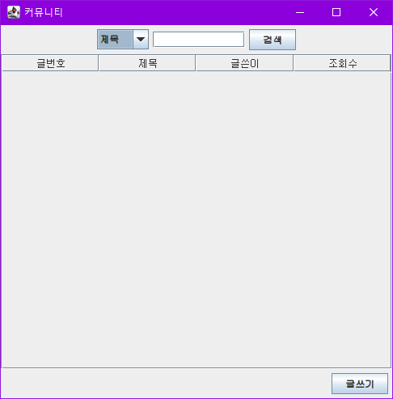
시작화면> 로그인>메인화면>커뮤니티
21.04.08
0.9a
1. 커뮤니티
커뮤니티에 들어가 게시판에 올러와 있는 게시물 목록을 보고 게시물을 시청, 작성을 하도록 한다.
----
제목, 글쓴이를 조건으로 한 검색 기능
커뮤니티
제목↓
_
검색
글번호 제목 글쓴이 조회수
01 오늘 1시에 1:1 할 사람 쌍용789 2
02 쥐뢰찾기 버그 찾았다 쌍용999 5
글쓰기
Notes:
‹#›
검색 기능은 제목 검색, 글쓴이 검색이 있음
“커뮤니티” 라벨을 TITLE로 설정 (첨부사진 참고)

Slide 18
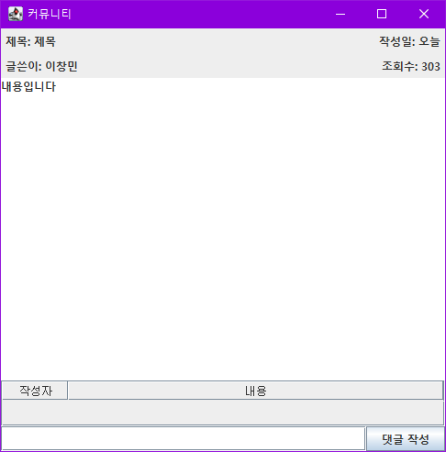
시작화면> 로그인>메인화면>커뮤니티>글
21.04.08
0.9a
1. 커뮤니티 시청
커뮤니티에 글을 눌러서 해당 글의 내용을 볼 수 있고 댓글까지 작성하도록 한다.
2. ui길이
만일 글의 길이와 댓글의 수가 많아진다면 스크롤을 사용해서 볼 수 있도록 만든다.
커뮤니티
제목: 오늘 1시에 1:1 할 사람 2021/04/08 15:02
글쓴이: 쌍용789 쌍용789 조회수: 2
ㅈㄱㄴ 초보만 오세요.
댓글
쌍용999: ㅇㅇㅇ
_
댓글 작성
Notes:
‹#›
17번 슬라이드와 피드백 동일

Slide 19
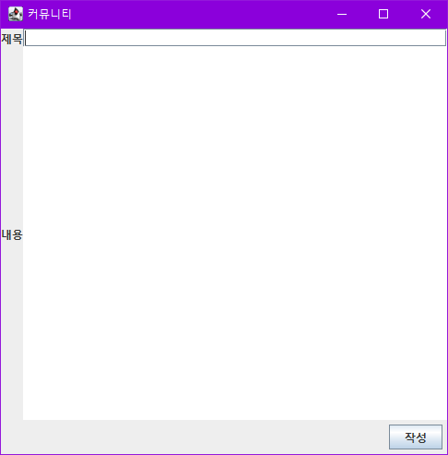
시작화면> 로그인>메인화면>커뮤니티>글 작성
21.04.08
0.9a
1. 커뮤니티 글 작성
커뮤니티에 들어가 게시판에 올러와 있는 게시물 목록을 보고 게시물을 시청, 작성을 하도록 한다.
커뮤니티
제목
_
내용
작성
Notes:
‹#›
17번 슬라이드와 피드백 동일

